Slide 1

SEGUIMIENTO AL PLAN DE ACCIÓN TERCER TRIMESTRE 2025

Slide 2

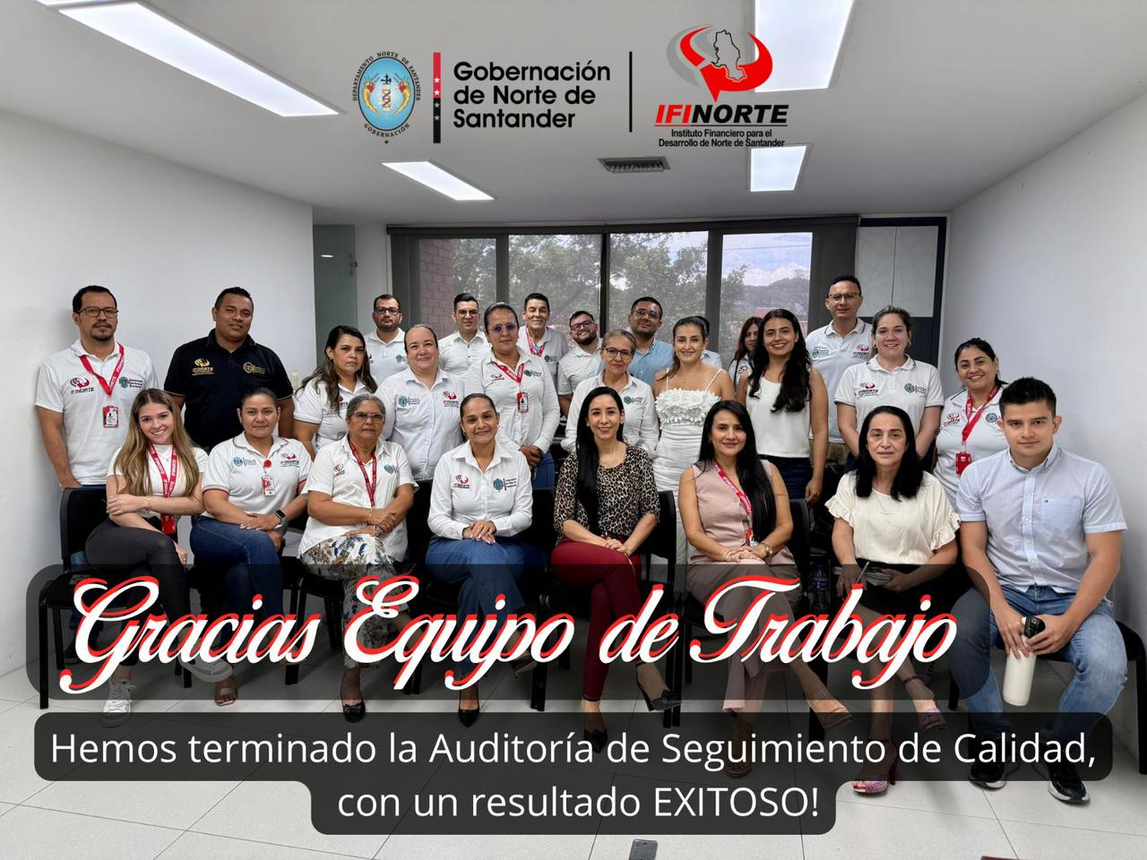
AUDITORIA DE REVISIÓN – CERTIFICACIÓN ISO9001:2015
La auditoria por parte de ICONTEC fue realizada en sitio los días 02 y 03 de septiembre, como resultado de la auditoria no se encontraron inconformidades o hallazgos en el sistema de gestión, por lo cual el auditor líder de ICONTEC recomendó mantener la certificación al Instituto, cumpliendo asi, con la meta estipulada para el año 2025

Slide 3

Respuestas y Tramites PQRSDF
En el tercer trimestre del año se recibieron un total de 149 PQRSDF de las cuales se les dio respuesta de forma oportuna a 84, y se presentaron retrasos en 65.
Es oportuno aclarar que 9 fueron catalogados como derechos de petición y de estos 9 se les dio respuesta oportuna a 8

Slide 4

Plan Institucional de Capacitación PIC
En el tercer trimestre del año se logro capacitar a los funcionarios y contratistas de Ifinorte en diez (10 ) temas incluidos en el PIC, con el fin de fortalecer sus conocimientos y habilidades en temas relevantes del fortalecimiento del Talento Humano del Instituto. Logrando avanzar este trimestre en un 31% del PIC, alcanzando un total del 65,52% de las capacitaciones estipuladas para todo el año.

Slide 5
Capitalización
En el tercer trimestre del año se logro capitalizar un total de $880´675137,85 por concepto de rendimientos financieros.
Contribuyendo este tercer trimestre en un 11% de la meta propuesta para el año y alcanzando a corte del tercer trimestre del año un 87,1% de la meta estipulada.

Slide 6
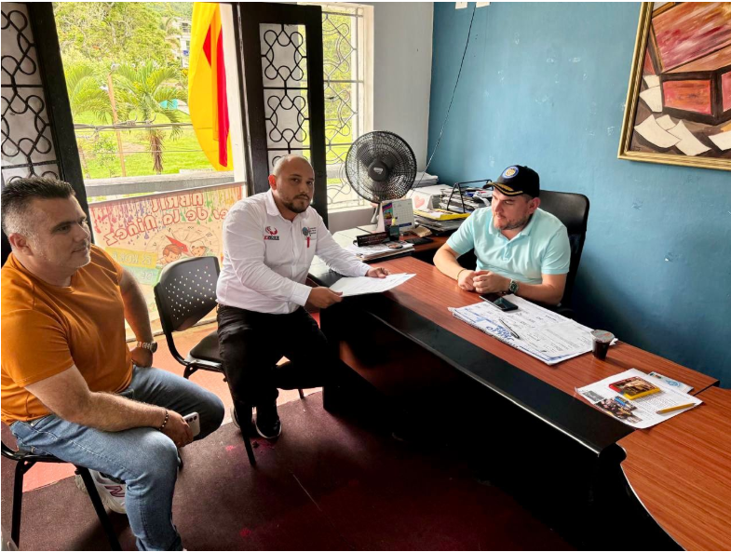
Gestión Comercial y Plan de Mercadeo
En el tercer trimestre del año en cumplimiento con el Plan de Mercadeo del Instituto, el equipo en cabeza de la Gerente General ha logrado visitar y otorgar créditos a municipios como: Villa del Rosario y Bochalema.
Así mismo continua fortaleciendo su imagen institucional mediante redes sociales y medios de comunicación.

Slide 7
Créditos de Cesión de Derechos
En el tercer trimestre del año se lograron colocar créditos en la línea de Cesión de Derechos por un valor de $5.798.313.416,5 lo que corresponde a un 28,99% de la meta para el año y logrando alcanzar un total de colocación de $7.800.392.653,5 lo que corresponde a un 39% de la meta estipulada para el año.
Créditos de Libranza
En el tercer trimestre del año se lograron colocar en créditos de libranza un total de $486.573.624 lo que corresponde al 97,31 de la meta estipulada para el año, logrando alcanzar asi una colocación total en el trancurso del año de $877.573.624, superando la meta esperada para todo el año en un 175,51%

Slide 8
Créditos de Fomento
En el tercer Trimestre del año se coloco un crédito por $2.000.000.000 a la COOPERATIVA COOPFUTURO, la cual otorga créditos a estudiantes nortesantandereanos y a emprendedores, lo cual corresponde a un 20% de la meta total del año.
Créditos Educativos a Operadores sin Experiencia
En el tercer trimestre del año se colocaron $300.000.000 en microcréditos o créditos educativos a operados con experiencia, lo que constituye un 12% del total de la meta del año.

Slide 9
Calidad de Cartera (Cartera en Mora/Total de Cartera)
El índice de Calidad de Cartera en el Tercer Trimestre del año nos refleja los siguientes porcentajes:
Julio con un 18,53%
Agosto con 24,24% 2025
Septiembre con un 24,24%
Mostrando un comportamiento balanceado en comparación con el mismo periodo del año anterior:
Julio con un 25,03%
Agosto con un 23,49% 2024
Septiembre con un 23,61%
Se viene realizando gestión de cobro coactivo y logrando acuerdos de pago con los que se espera disminuir estos porcentajes.

Slide 10
Cartera Tipo C
En el tercer trimestre del año la cartera con calificación C ha variado, En Julio presento un valor de $2.926.617.439 en el mes de agosto disminuyo un 79,19% llegando a $609.075.033 y en el mes de septiembre aumento un 31,8% alcanzando un valor de $802.774.064.
Cartera Tipo D
En el segundo trimestre del año la cartera con calificación D ha variado, en Julio presento un valor de $545.506.543 en el mes de Agosto aumento un 285.4% llegando a un valor de $2.102.404.656 y en el mes de Septiembre aumento un 2,77% alcanzando un valor de $2.160.562.615.
Cartera Tipo E
En el segundo trimestre del año la cartera con calificación D ha variado, en Julio presento un valor de $4.791.725.039 en el mes de Agosto aumento un 1,22% llegando a un valor de $4.850.091.365 y en el mes de Septiembre disminuyo un 0,36% llegando a un valor de $4.832.745.484.

